Slide 1
Департамент по обеспечению деятельности мировых судей Забайкальского края
Промежуточное совещание/ Kick-off
Трофимов Альберт Сергеевич
Руководитель Департамента по обеспечению деятельности мировых судей Забайкальского края

Slide 2
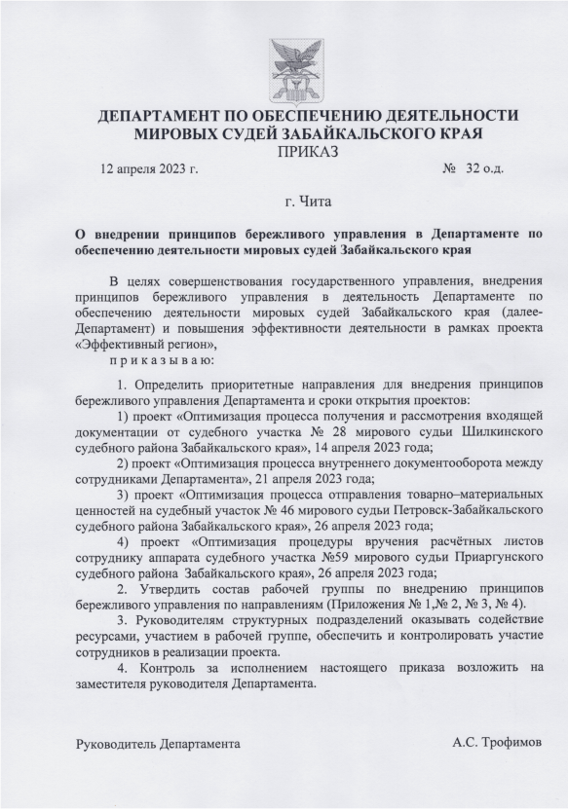
Организационно-распорядительные документы

Slide 3
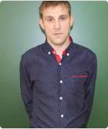
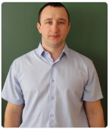
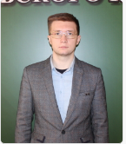
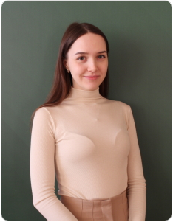
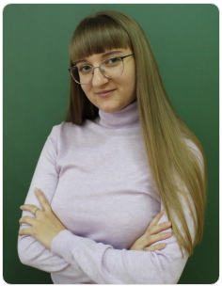
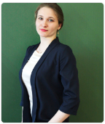
Команда проекта
 | Лосев М.А. | Заведующий отделом информатизации и защиты информации
 | Ивус А.В. | Главный инженер отдела информатизации и защиты информации
 | Терентьев В.В. | Главный специалист отдела информатизации и защиты информации
 | Фиронова А.С. | Юрисконсульт отдела МТО
 | Горбунова О.В. | Старший специалист
 | Гильмитдинова Н.А | Ведущий документовед

Slide 4
Оптимизация процесса приёма заявок от 28 судебного участка Шилкинского судебного района Забайкальского края
Проект:

Slide 5
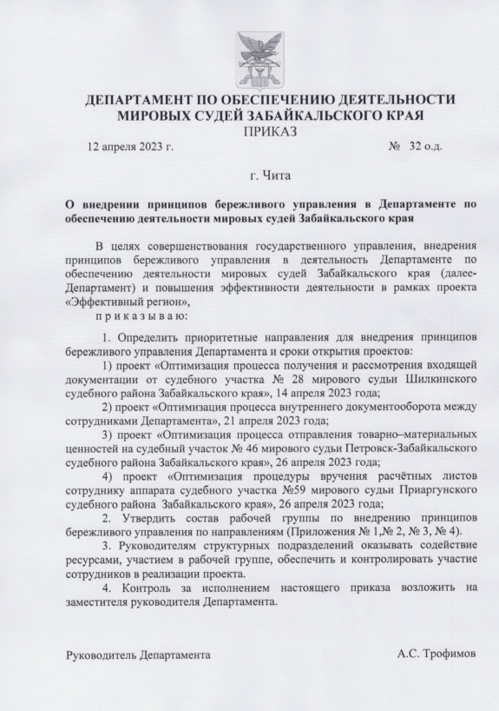
Паспорт проекта (подписанный скан)

Slide 6
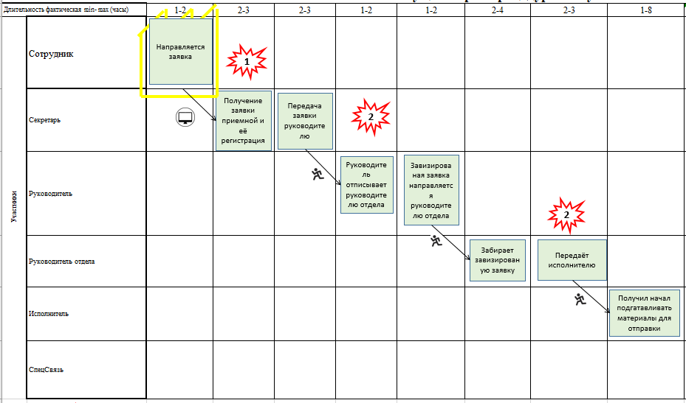
Текущая карта процесса

Slide 7
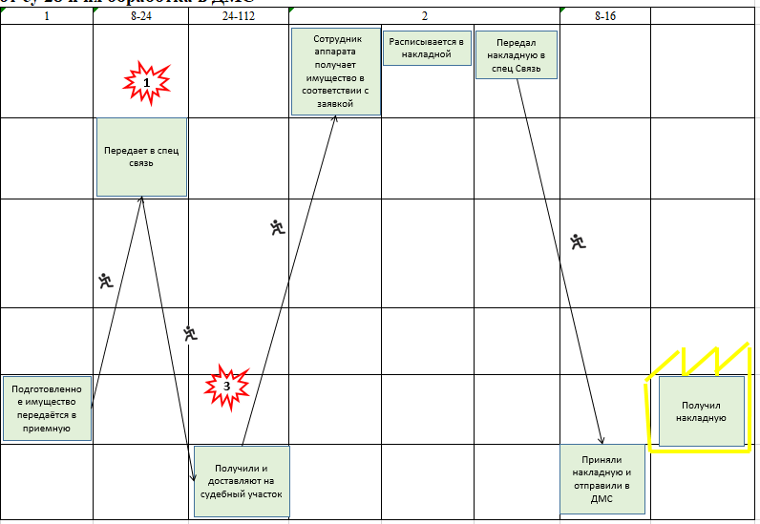
Текущая карта процесса

Slide 8
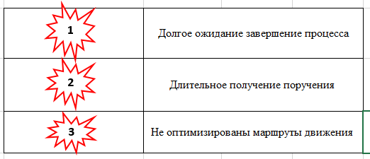
Список проблем

Slide 9
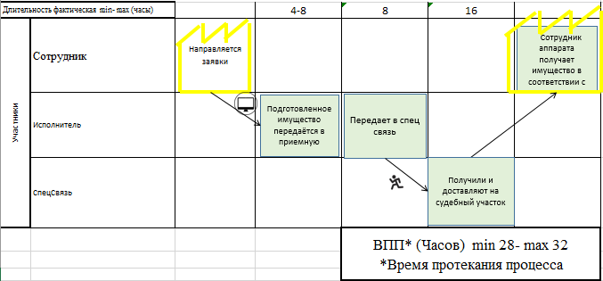
Идеальная карта процесса

Slide 10
Выявление коренных причин методом «5 Почему?»
Проблема
Проблема
Проблема
Длительная обработка заявки
Длительное получение заявки
Не оптимизированы маршруты движения
Почему?
Почему?
Почему?
Необходимость получения на бумажном носителе
Доставка на участки один раз в 14 дней
Заявки проходят через руководителя
Почему?
Почему?
Почему?
Коренная причина
Коренная причина
Коренная причина
Отсутствует система ЭД
Заявки не направляются напрямую исполнителю
За маршруты движения отвечает сторонняя организация

Slide 11
Пирамида проблем
Федеральный уровень
Региональный уровень
Уровень организации
1
2
3

Slide 12
Вклад в цель проекта
№ | ПРОБЛЕМА | ПЕРВОПРИЧИНА | ПРЕДЛАГАЕМОЕ РЕШЕНИЕ | ВКЛАД В ДОСТИЖЕНИЕ ЦЕЛИ
1 | Длительная обработка заявки | Отсутствует система ЭД | Введение системы обработки заявок | Сокращение ВПП на 10-13 часов, распечатки на 3 л
2 | Длительное получение заявки
 |  |  | Автоматическое распределение заявок исполнителям | Сокращение ВПП на 8-13 часов
3 | Не оптимизированы маршруты движения | За маршруты движения отвечает сторонняя организация | Решений не планируется

Slide 13
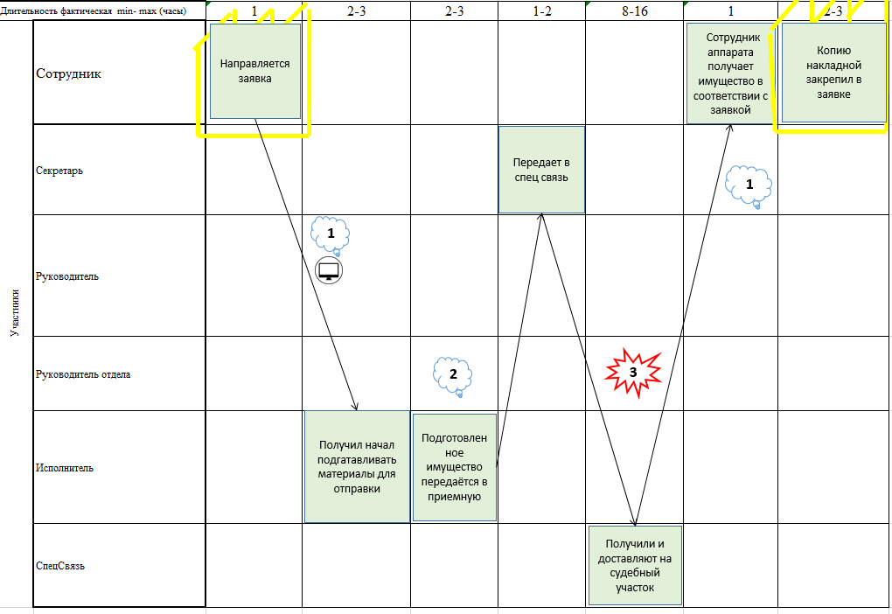
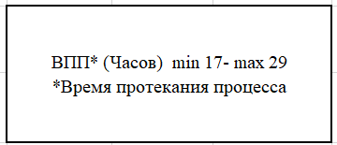
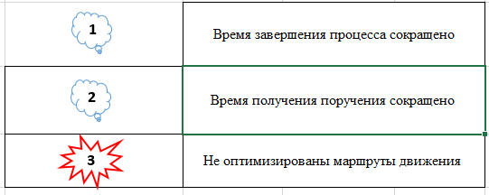
Целевая карта процесса

Slide 14
План мероприятий по реализации проекта
№ | Предлагаемое решение | Ответственные | Срок | Исполнение
1 | Установить программное обеспечение 1С в департаменте | Лосев М.А. | 01.09.2023
2 | Установить личные кабинеты 1С сотрудникам участков мировых судей | Ивус А.В., Терентьев В.В. | 01.09.2023
3 | Проведение обучения по программе 1С, пользованию личными кабинетами | Терентьев В.В. | 15.09.2023

Slide 15
Спасибо
за внимание
Лосев Максим Анатольевич
Заведующий отделом информатизации и защиты информации
Тел.: +7 (302) 235 01 81
Моб. тел.: +7 (914) 509 40 35
E-mail: oizi@uprsyd.e-zab.ru
16.06.2023

